Slide 1
客西马尼园的警醒
马可福音14章32-42节

Slide 2
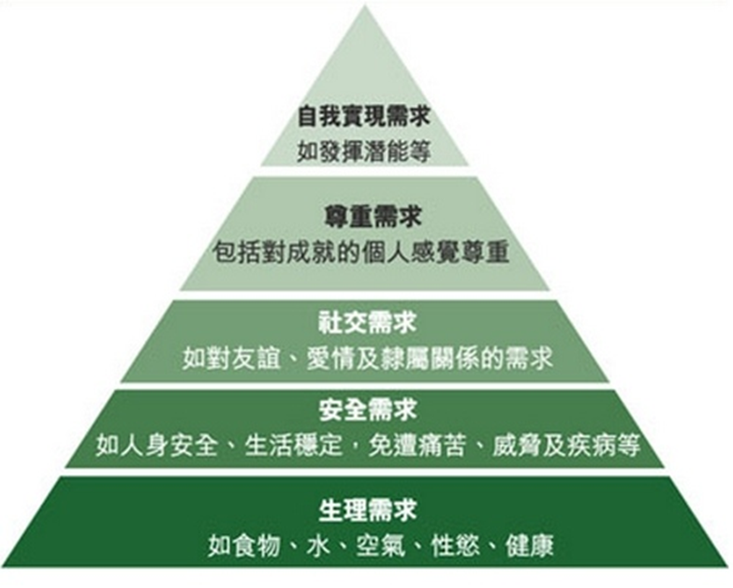
引言
1 人生有基本需要，需要被满足，内心的焦躁才能被平复和安抚，内在转为安然（参考马斯洛的需要层次论）

Slide 3
引言
2. 人生某些特别时刻，对生命的基本需要的满足与责任、原则、使命坚持，成为选择中的两难考验，因不同的选择带来全不同的后果和结局。
4. 基督徒常在类似的选择中面对神对我们生命的考问。如何在具体情景中做出合神心意的选择？
5. 耶稣和门徒在客西马尼园的情景带给我们的警醒。

Slide 4
经文的理解与应用
1. 耶稣和门徒在客西马尼园的处境：非常时刻即将来临。
2. 面对危机和苦难来临，需要清晰的属灵方向做选择。
3 耶稣祷告：看清内心的景况和挣扎，做正确的选择
- a. 内心忧伤：面临与神分离，被人类的罪压伤，被神击打。
- b. 苦杯的真实，是肉体所不愿的，若在肉体里不愿苦难临到。
-c. 祷告中看清灵与肉挣扎的强烈，但选择顺服神。
-d. 在祷告中属灵得胜：走向十字架，让神旨意在自己生命中被
成就。

Slide 5
经文的理解与应用
4. 门徒在睡觉，昏睡中灵性迷失
- a. 特殊时刻的肉体的需要，身体疲累想睡
- b.肉体需要争夺门徒的心和选择
- c. 心灵想要配合耶稣，但肉体需要在选择中得胜
-d. 无法警醒祷告，灵性陷入盲目
5. 面对即来的苦难击打，在耶稣与门徒的选择中看到的不同生命特征和表现，提醒我们当效法基督。

Slide 6
经文的理解与应用
6. 属灵失败成为成长教训，心灵愿意的门徒被基督扶起和坚固，成为神使用的精兵。
7. 基本需要的满足是生命存在的基础，但不是生命存在的意义和目的。
8. 基督徒人生中，需要始终警觉肉体需要对生命的影响力，理清灵与肉的顺序关系。

Slide 7
总结
在神的创造里，肉体需要有其存在的合理性和意义，但不是生命的中心目的，需要我们摆正它在人生中位置和顺序。
在特别的处境里，基督徒更需警醒，不使其引诱使我们偏离神的旨意，陷入灵性的迷失。警醒祷告，操练信心中的克己忍耐，使生命能成就神的美善旨意。

